Slide 1

デモ用ファイルの分析イメージ
100人
勉強時間
スマホ時間
睡眠時間
「勉強時間」「スマホ時間」「睡眠時間」の間に【相関関係】があるのか？
を統計の力で確かめます

Slide 2
デモ用ファイルの分析イメージ
A組
B組
英・国・数の点数
A組・B組間で「英・国・数の点数」に【偶然ではない差】が生まれるのか？
を統計の力で確かめます

Slide 3
デモ用ファイルの分析イメージ
前期
後期
英・国・数の特訓
前期と
同一人物
前期と後期で「英国数の点数」に【偶然ではない差】が生まれるのか？
を統計の力で確かめます

Slide 4
デモ用ファイルの分析イメージ
A組
B組
C組
英・国・数の点数
A組・B組・C組間で「英・国・数の点数」に【偶然ではない差】が生まれるのか？
を統計の力で確かめます

Slide 5
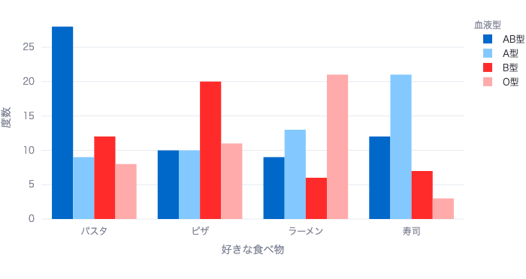
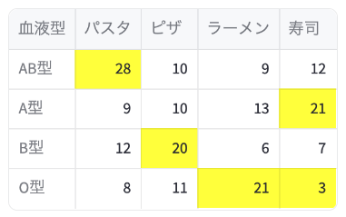
デモ用ファイルの分析イメージ
黄色のセルは
度数が有意に
高いor低い
「血液型」と「好きな食べ物」の度数に【偶然ではない差】はあるのか？
を統計の力で確かめます

Slide 6
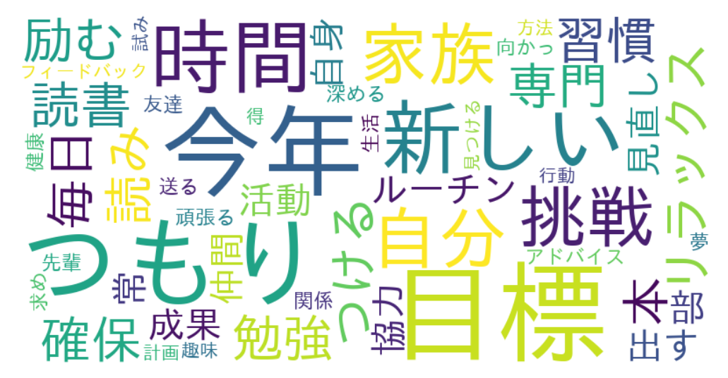
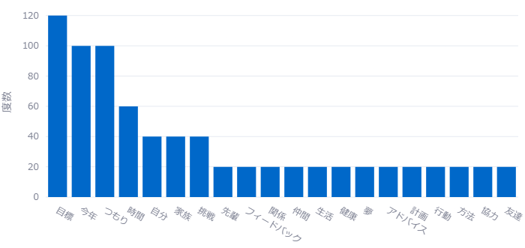
デモ用ファイルの分析イメージ
学年 | 部活動 | 今年の抱負
２年 | 所属無し | 今年は時間を大切にする、専門の本を読みながらつもりです。
３年 | 文化部 | 今年はもっと勉強に励む、リラックスする時間も確保しつもりです。
２年 | 文化部 | 私の目標は読書の習慣をつける、そのために毎日のルーチンを見直しします。
…
３年 | 文化部 | 私の目標は部活動での成果を出す、そのために自分自身を常に挑戦しします。
２年 | 所属無し | 私の目標は読書の習慣をつける、そのために専門の本を読みながらします。
１年 | 文化部 | 今年は部活動での成果を出す、仲間と協力しつもりです。
３年 | 文化部 | 私の目標は家族との時間を大切にする、そのためにアドバイスを求めします。
テキストデータから、
特徴点を抽出します

Slide 7
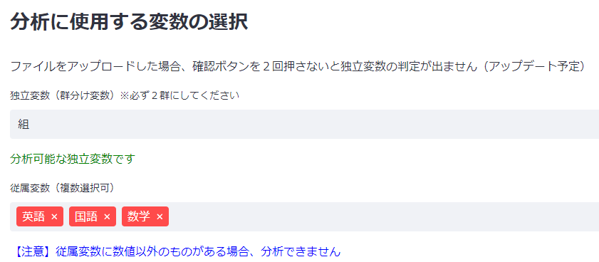
変数設定の注意点
独立変数には群分けできるもの（文字列）を
従属変数には数値データを選択してください

Slide 8
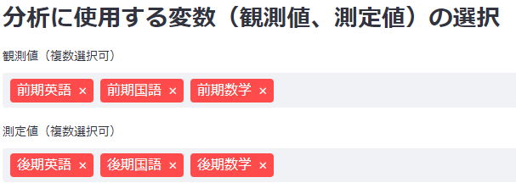
変数設定の注意点
観測値、測定値が対になる順番で選択してください

